Slide 1
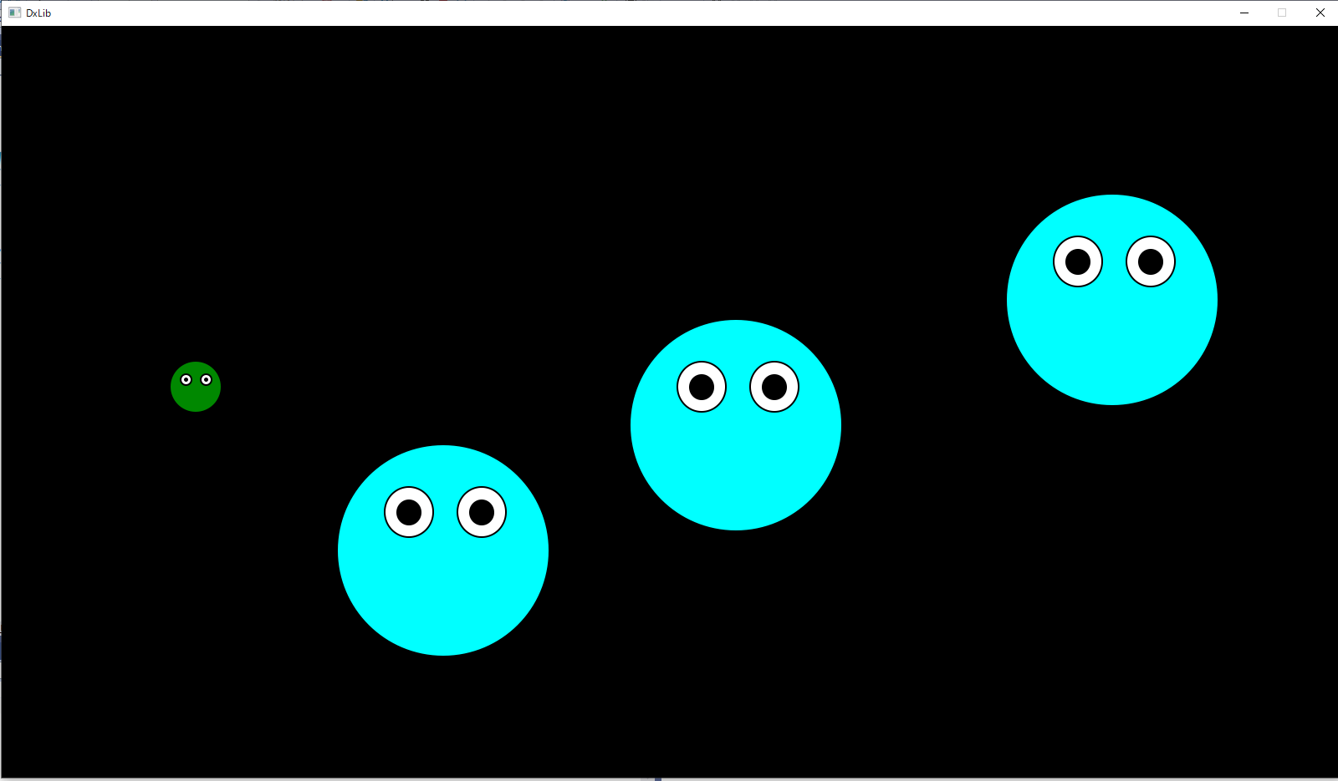
円と円の当たり判定
プレイヤーと水色エネミーの当たり判定を取ります。

Slide 2
円と円の当たり判定
円と円の当たり判定に必要な情報は以下の通りです。
■必要な情報
・円Aの中心座標
・円Aの半径
・点Aの座標
・円Bの中心座標
・円Bの半径
・点Bの座標
左上ではなく中心座標ということに気をつけましょう。

Slide 3
円と円の当たり判定
Collision.hに当たり判定の関数を追加します。

Slide 4
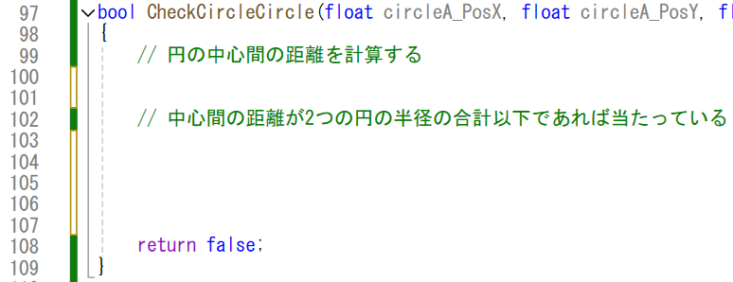
円と円の当たり判定
Collision.cppを実装していきます。

Slide 5
円と円の当たり判定
円と円の当たり判定は、円の中心間の距離を計算します。

Slide 6
円と点の当たり判定
円が当たっていないときは、距離が２つの円の半径の合計よりも長くなります。
矢印の長さ
半径
半径
赤矢印（中心間の距離）が
長いので当たってない

Slide 7
円と点の当たり判定
円が当たっていれば、半径の合計より短くなります。
このように、中心間の距離と半径の長さで判定します。
半径
矢印の長さ
半径
赤矢印（中心間の距離）が
短いので当たっている

Slide 8
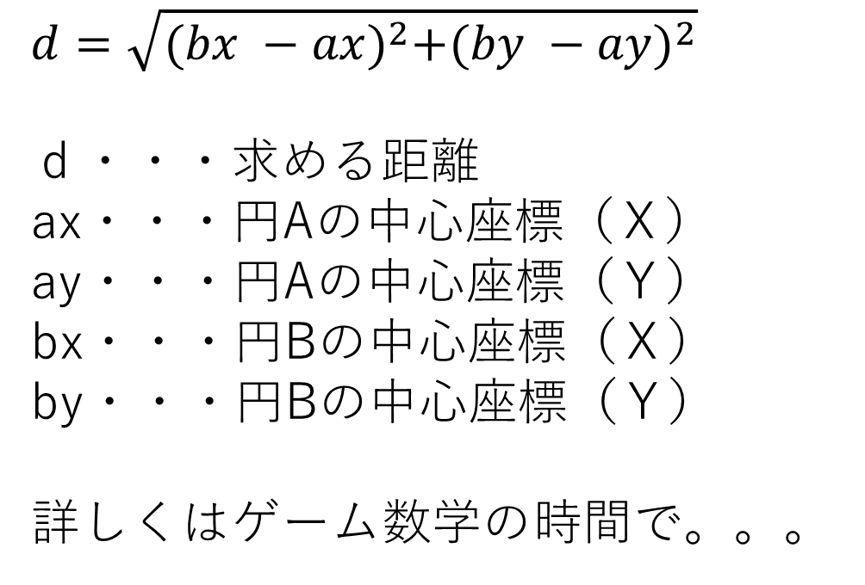
円と点の当たり判定
まずは円Aの中心から円Bの中心までの距離を計算します。
距離の求め方は以下の通りです。（前回とほぼ同じ）
$$d=\sqrt{{(bx −ax)}^{2}+{(by −ay)}^{2}}$$
ｄ・・・求める距離
ax・・・円Aの中心座標（Ｘ）
ay・・・円Aの中心座標（Ｙ）
bx・・・円Bの中心座標（Ｘ）
by・・・円Bの中心座標（Ｙ）
詳しくはゲーム数学の時間で。。。

Slide 9
円と点の当たり判定
ルートの計算はMath.hのsqrtf関数を使います。
引数で渡した値のルートの値が返却されます。
■使い方
ルート ＝ sqrtf(ルートを求めたい値);
※Math.hをインクルードすること

Slide 10
円と点の当たり判定
以上を踏まえてコメントの下に処理を書いてみましょう。

Slide 11
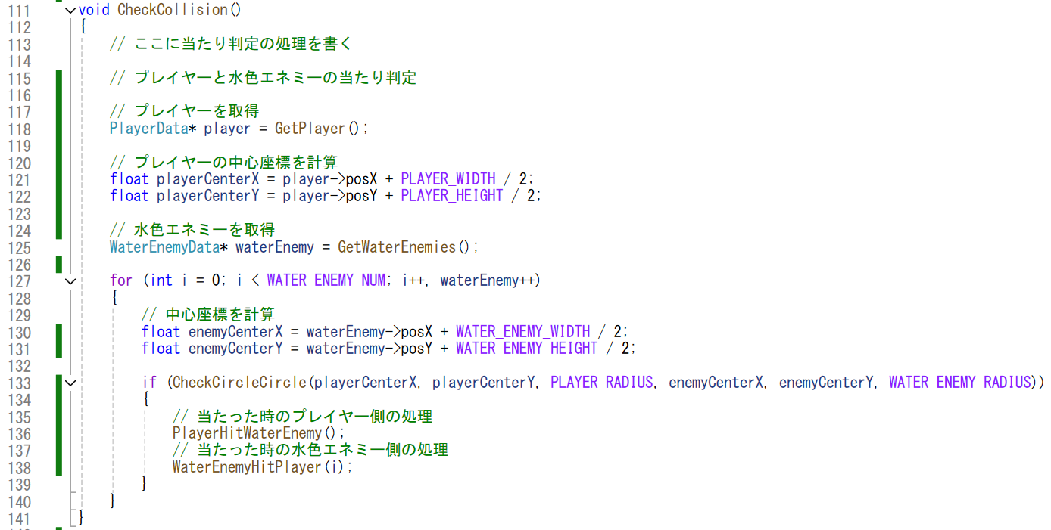
円と点の当たり判定
判定ができたら当たり判定の関数で使ってみましょう。

